Slide 1
Réalisez un traitement dans un environnement Big Data sur le Cloud
Xavier Barrelet
13 novembre 2024

Slide 2
Plan de la présentation
Rappel de la problématique
Présentation du jeu de données
Présentation de Spark et de l’environnement sur AWS
Présentation du traitement des images
Démonstration d’exécution du script PySpark sur le cloud
Synthèse et conclusion
Discussion

Slide 3
Rappel de la problématique
La startup "Fruits!" cherche à préserver la biodiversité des fruits en développant des robots cueilleurs intelligents qui permettraient une approche innovante pour la récolte de chaque fruit.
La première phase de leur objectif consiste à développer une application mobile qui permettrait aux utilisateurs de prendre en photo un fruit et d'obtenir des informations sur ce dernier.
Dans l’optique de développer une première version du moteur de classification des images de fruits un notebook a été établi pour tester une première approche dans un environnement Big Data AWS EMR.

Slide 4
Présentation du jeu de données
Le set de données contient des images de 141 fruits, légumes et noix. Il s’appelle «Fruits-360 dataset» et se trouve sur Kaggle.
Le set de Test contient 23’619 images et sera utilisé dans notre notebook. Le set de training disponible contient 70’491 images.
Les images sont de dimensions 100x100 mais seront redimensionnées plus tard en 224x224 à cause du modèle MobileNetV2 utilisé.

Slide 5
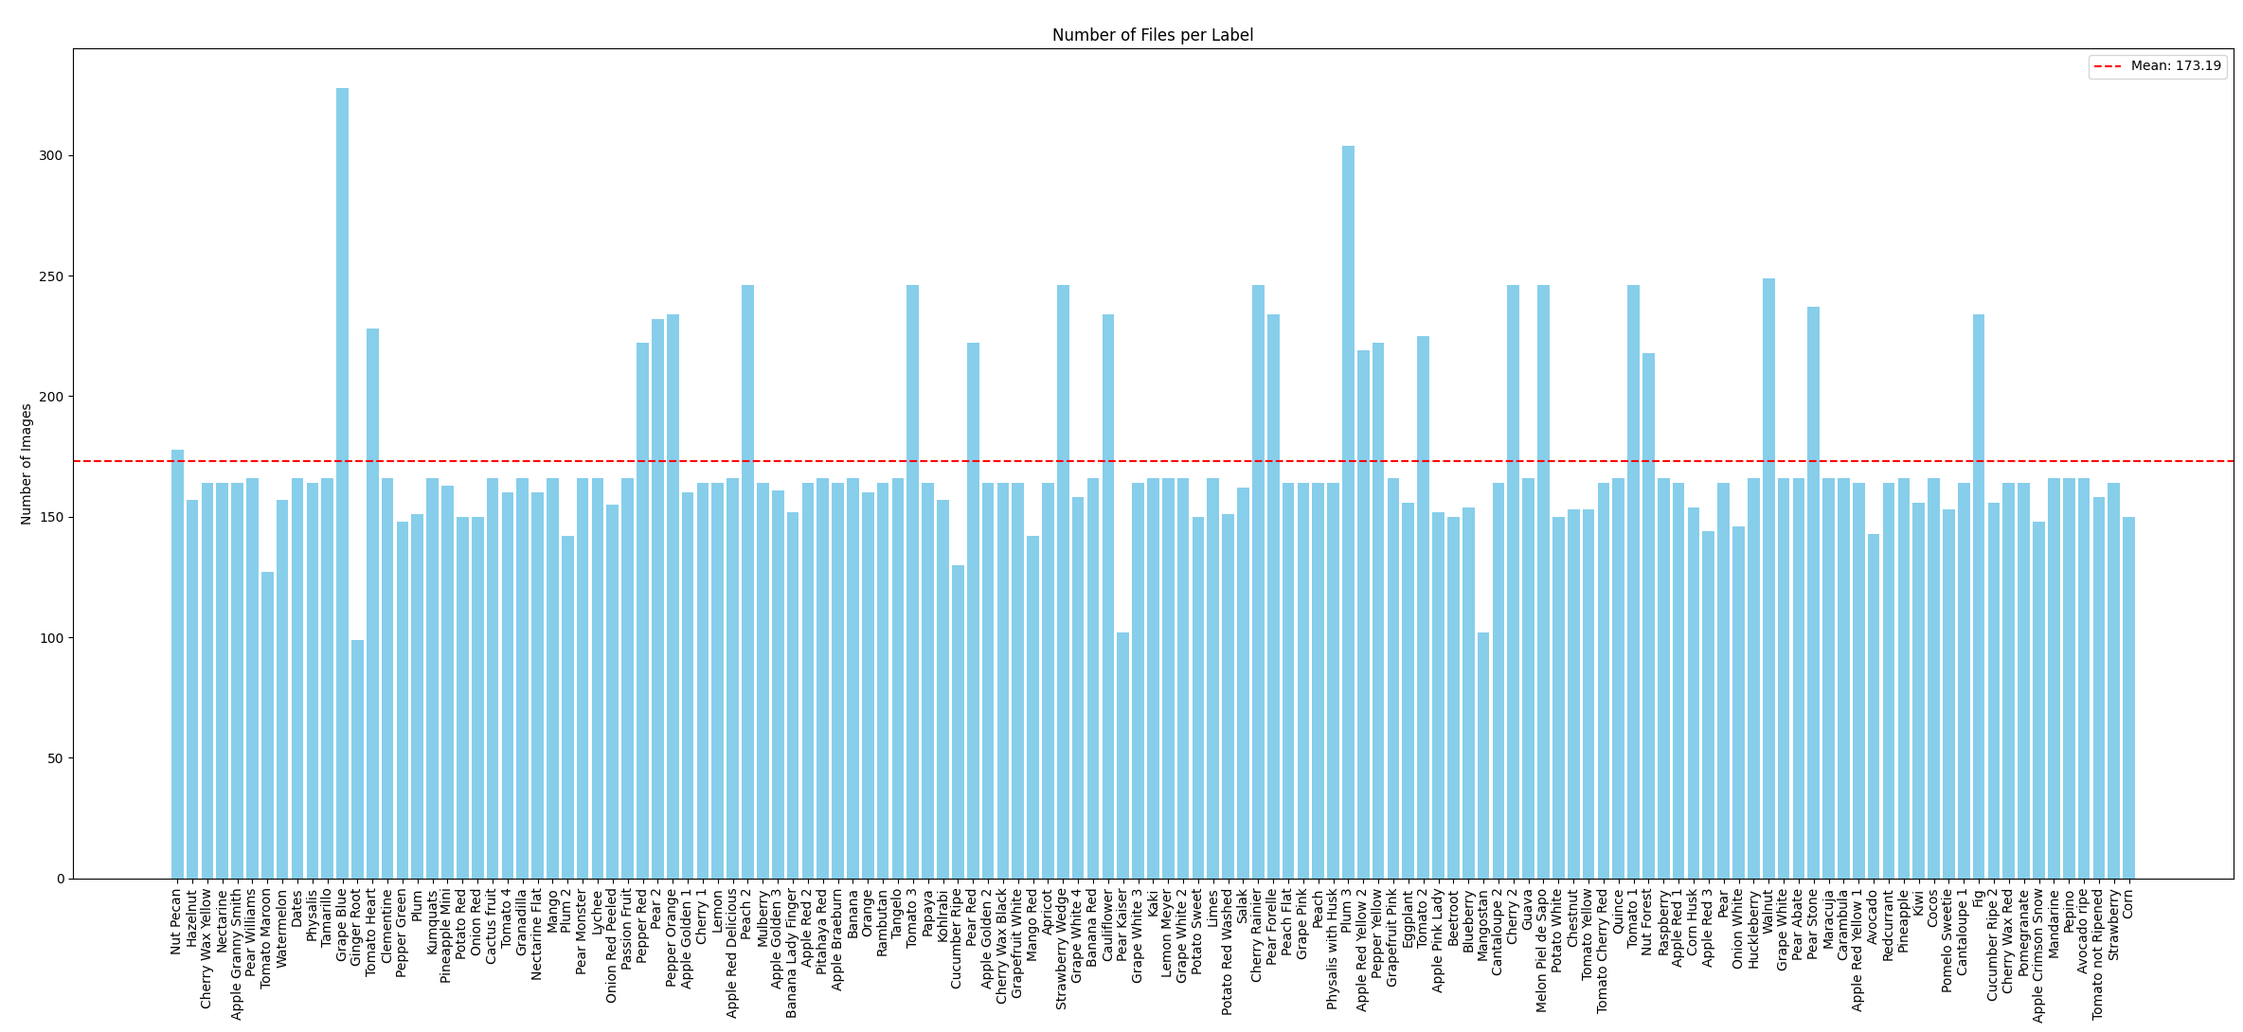
Présentation du jeu de données

Slide 6
Présentation de Spark
Apache Spark est un framework open-source permettant de traiter une quantité de données massive en utilisant le calcul distribué. Le but est d’utiliser plusieurs nœuds (node) d’un cluster pour diviser le temps d’exécution de requêtes en les distribuant sur ces nœuds.
On va utiliser ici la librairie Pyspark qui va nous permettre d’interagir avec le cluster en Python via un objet de type SparkSession, aussi appelé le Driver. Ce dernier va nous permettre par exemple de charger notre set d’images en mémoire et d’interagir avec sur de multiple nœuds.

Slide 7
Présentation de Spark
Un cluster comporte deux types de nœuds :
Un nœud de type master hébergeant un cluster manager qui va s’occuper d’interagir avec les différents nœuds et de gérer leurs ressources. Il s’occupe également de répartir le travail entre les nœuds de type worker. On peut utiliser celui de Spark directement comme dans notre cas mais d’autres managers plus avancés sont disponibles comme Hadoop YARN ou Apache Mesos.
Un nœud de type worker qui va héberger un exécuteur (executor) qui comme son nom l’indique va exécuter les tâches reçues du nœud master.

Slide 8
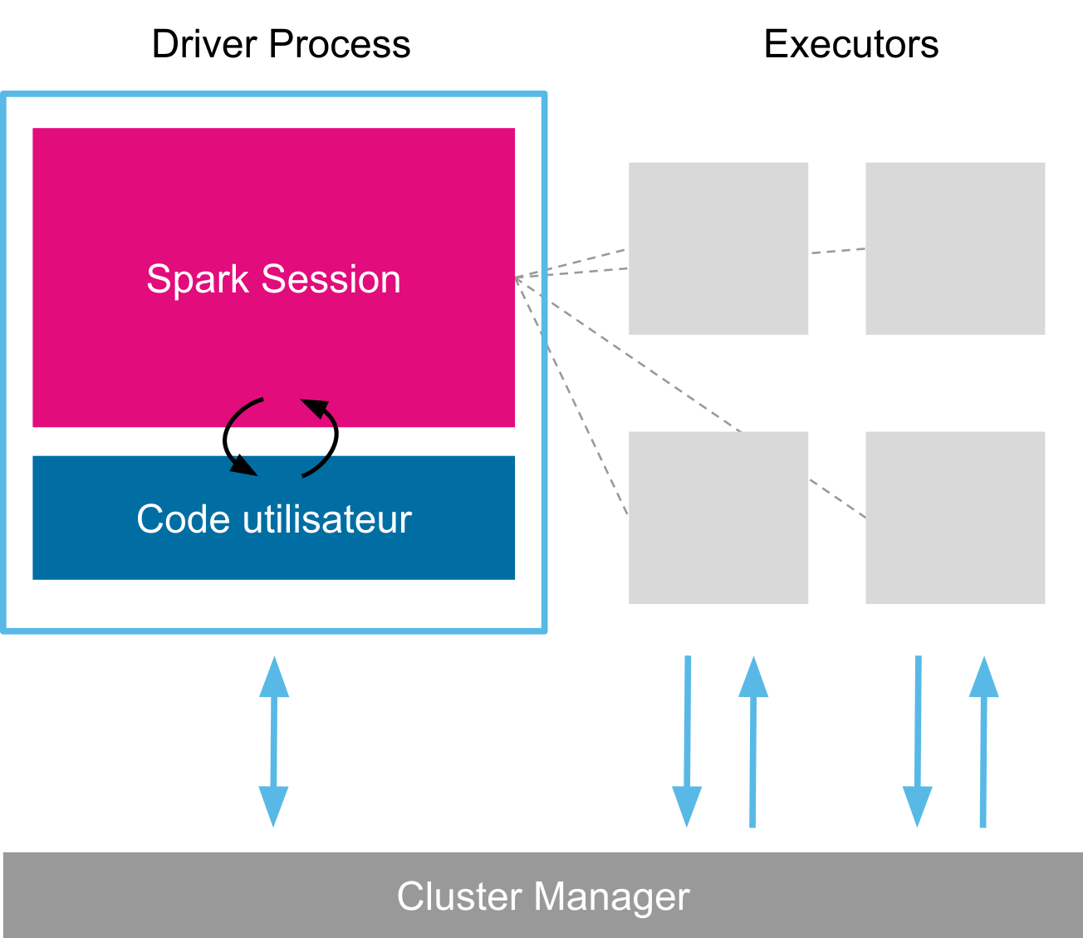
Présentation de Spark

Slide 9
Présentation de l’environnement sur AWS
Sur la plateforme AWS le service EMR va nous permettre d’héberger notre cluster Spark sans avoir à instancier et provisionner soi-même chaque nœud. Il va également instancier pour nous un Jupyter Hub qui va nous permettre de lancer notre notebook directement sur le cluster.
Nous allons utiliser pour notre cas un seul nœud primary/master et trois nœuds de type core/worker pour le traitement des tâches.
Un nœud de type task est également disponible, il s’agit d’un core qui ne peut pas interagir avec le système de fichier distribué d’Hadoop HDFS.

Slide 10
Présentation de l’environnement sur AWS
Notre set de données et les données produites seront hébergées sur un espace de type S3.
Le service Cloudwatch nous permettra de surveiller les ressources utilisées par chaque nœud afin de constater quand plus de données seront utilisées dans le futur combien de nœuds seront nécessaires.
Pour respecter le RGPD chaque service sera instancié dans la région de Paris et le notebook sera exécuté directement sur Jupyter Hub.
Le cluster EMR est créé via un script Python pour simplifier le processus et le maintenir plus facilement. Explorons-le ensemble après le prochain diagramme.

Slide 11
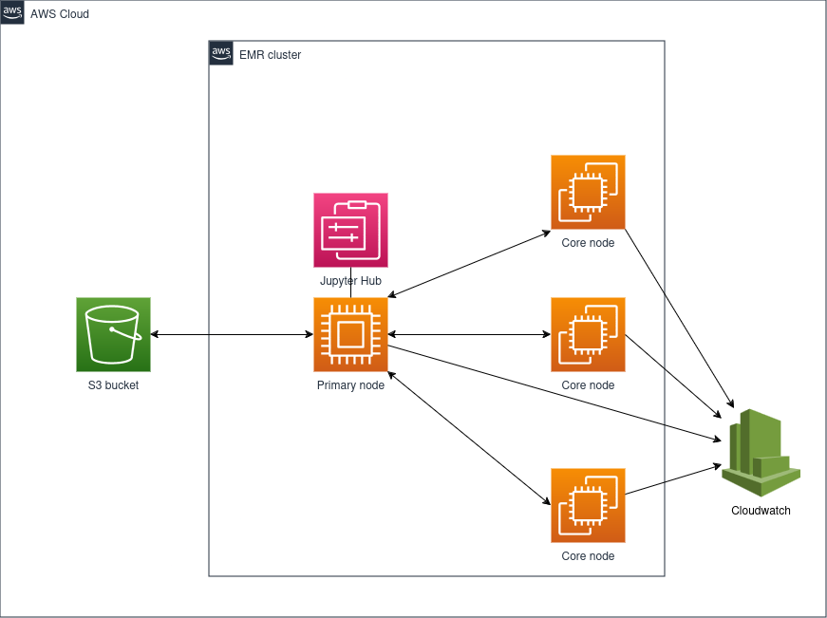
Présentation de l’environnement sur AWS

Slide 12
Présentation du traitement des images
Différentes opérations vont être effectuées sur les images :
Les images sont premièrement chargées en mémoire via Spark.
Une colonne label est ajoutée au set de données.
Les features vont être créées pour chaque image. Un modèle MobileNetV2 va récupérer les poids diffusés aux différents workers et s’occuper de générer ces features. Elles sont ensuite directement converties en tant que Vectors.dense de Spark vu que toutes les opérations ultérieures nécessitent ce type de données.
À ce stade l’emplacement (path) de chaque image, son label et ses features seront sauvées sur S3. Les cinq premiers éléments seront affichés dans le notebook.

Slide 13
Présentation du traitement des images
Ce nouveau set de données est ensuite rechargé en mémoire.
Une réduction des dimensions des features de type PCA est ensuite effectuée. Une variance totale de >70 % nécessite ici 42 dimensions.
Ce set de données complété va être de nouveau sauvé sur S3, une fois dans le format parquet utilisé précédemment et une fois en format csv.
Ce nouveau set de données sera une nouvelle fois rechargé en mémoire et ces cinq premiers éléments seront affichés.

Slide 14
Démonstration d’exécution du script PySpark sur le cloud

Slide 15
Synthèse et conclusion
Les plateformes de cloud offrent maintenant beaucoup d’outils dans le domaine du ML qui simplifient grandement la tâche, même avec un énorme nombre de données.
Les coûts devraient toujours être calculées néanmoins pour éviter de mauvaises surprises vu que les instances nécessaires au ML sont généralement très puissantes (encore plus avec des GPUs).
Dans notre cas tout est prêt pour entraîné par transfert notre modèle sur le Cloud avec ces images pour réaliser notre moteur de classification des images de fruits, légumes et noix.

Slide 16
Discussion

